Slide 1


دفتر فنی و توسعه مجتمع صنعتی چادرملو تعیین نقاط اپتیموم پارامترهای تولید بر اساس خلوص اکسیژن
Page 1
پاییز 1403
تهیه و تنظیم : سید حیدر علوی

Slide 2
email: alavi.h@gmail.com
github: https://github.com/heidaralavi/oxygenplantprj
Page 2
پاییز 1403
تهیه و تنظیم : سید حیدر علوی

Slide 3
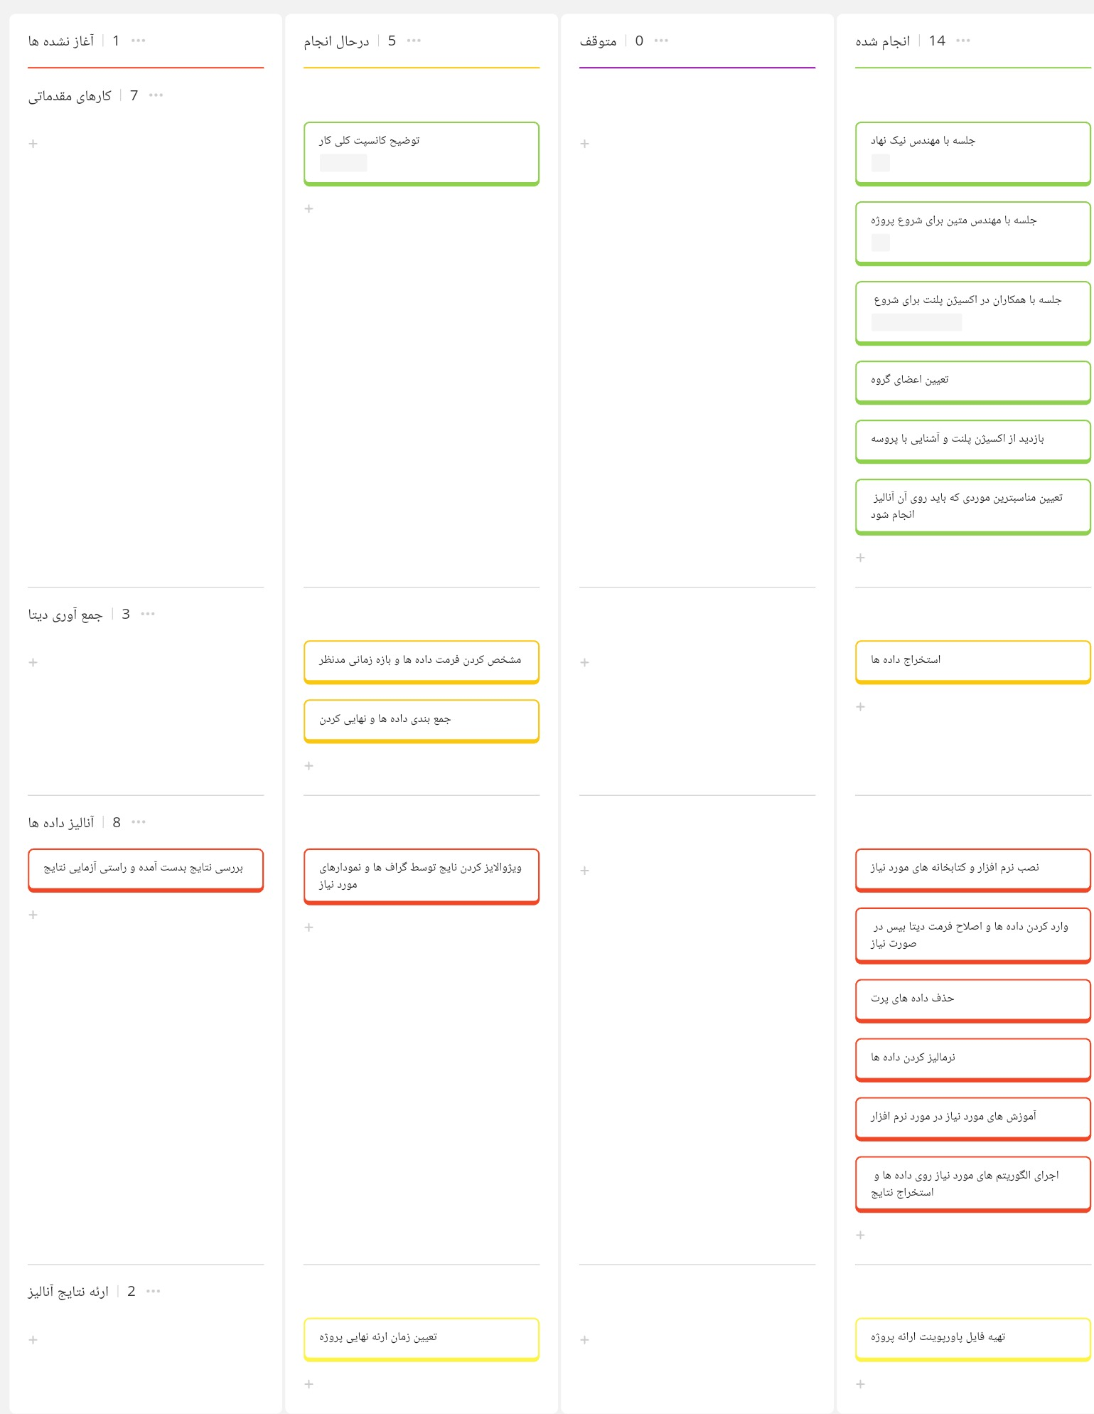
Page 3
پاییز 1403
تهیه و تنظیم : سید حیدر علوی

Slide 4
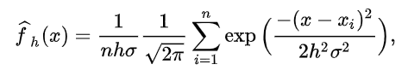
Kernel Density Estimator
Page 4
پاییز 1403
تهیه و تنظیم : سید حیدر علوی

Slide 5
روش تقطیر هوای مایع Cryogenic Air Separation
اصول کار - فشرده‌سازی هوا تا فشار حدود 6 بار - سرد کردن هوای فشرده تا دمای 196 - درجه سانتیگراد - تبدیل هوا به مایع توسط مبدل‌های حرارتی - جداسازی اجزا براساس نقطه جوش متفاوت
Page 5
پاییز 1403
تهیه و تنظیم : سید حیدر علوی

Slide 6
روش تقطیر هوای مایع Cryogenic Air Separation
مراحل فرآیند:
1- پیش‌تصفیه هوا - حذف گرد و غبار - جذب رطوبت - حذف CO2 توسط فیلترهای مولکولی
2- فشرده‌سازی - استفاده از کمپرسورهای چند مرحله‌ای - خنک‌کاری بین مرحله‌ای - کنترل دقیق دما و فشار
3- سرمایش و تقطیر
Page 6
پاییز 1403
تهیه و تنظیم : سید حیدر علوی

Slide 7
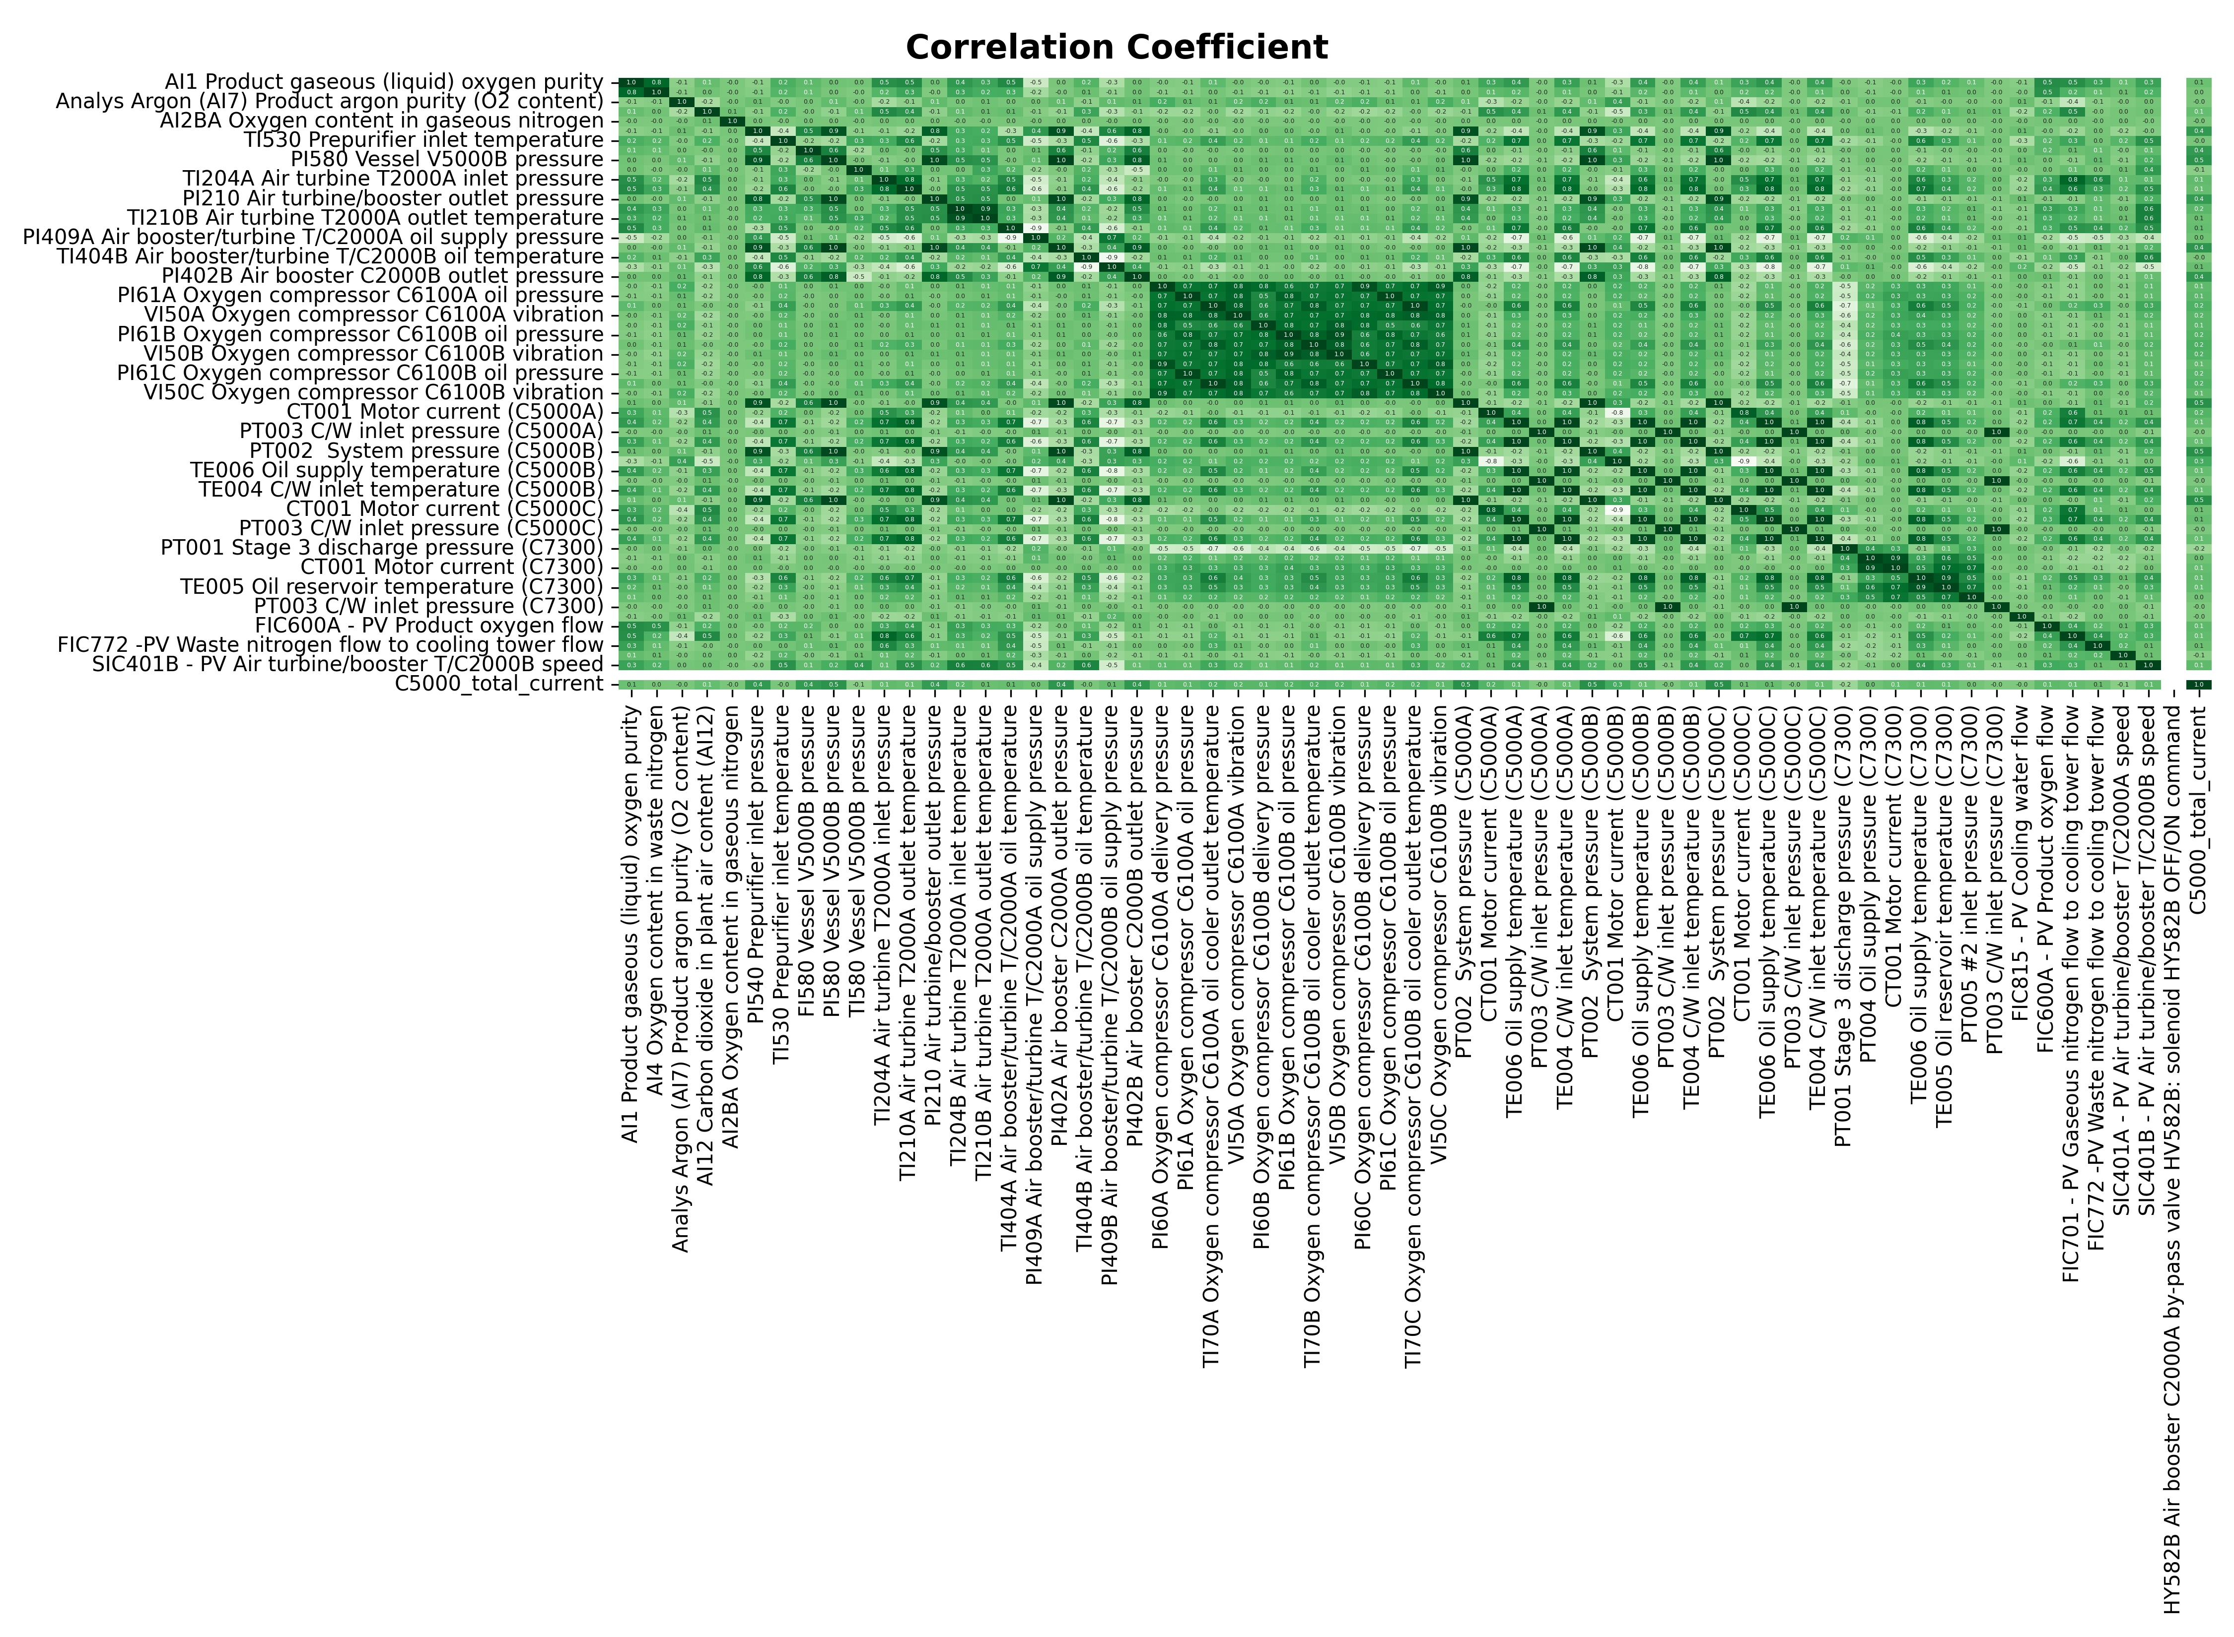
همبستگی داده ها نسبت به هم
اطلاعات 26 روز از 25 شهریور تا 19 مهر 1403 در این مطالعه مورد استفاده قرار گرفته است و تمام پارامترها با استپ زمانی 5 دقیقه در این بازه زمانی استخراج شده اند.
Page 7
پاییز 1403
تهیه و تنظیم : سید حیدر علوی

Slide 8
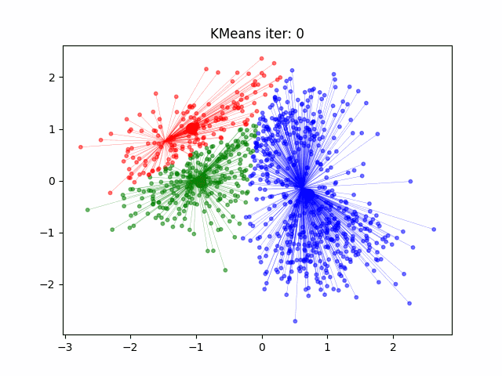
کلاسترینگ
Page 8
پاییز 1403
تهیه و تنظیم : سید حیدر علوی

Slide 9
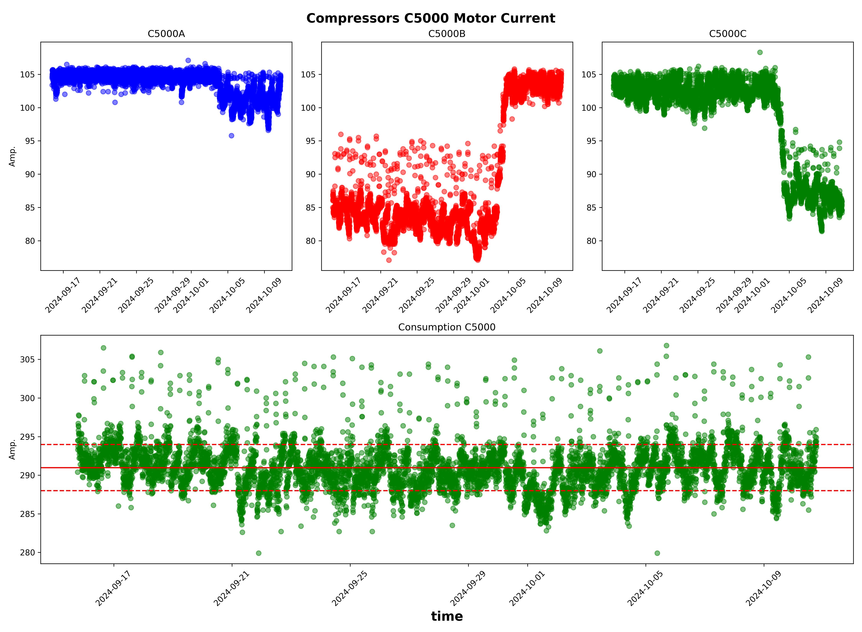
آمپر مصرفی کمپرسورهای هوا
Page 9
پاییز 1403
تهیه و تنظیم : سید حیدر علوی

Slide 10
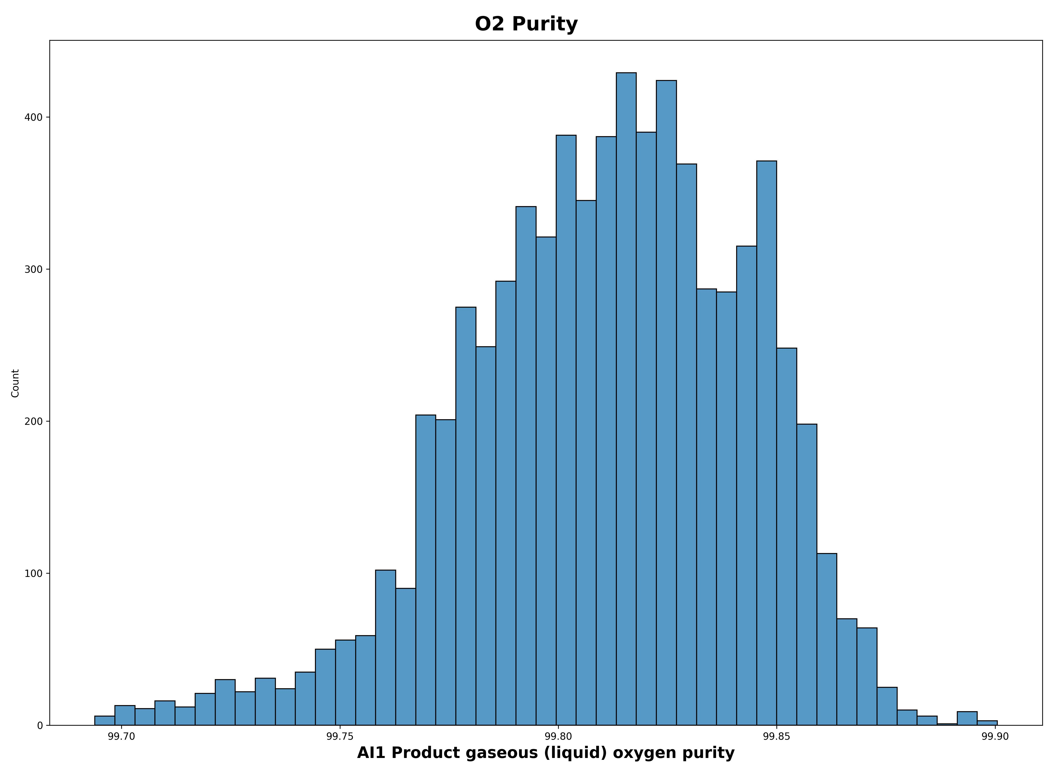
طبقه بندی اکسیژن مایع بر اساس خلوص
هیستوگرام اکسیژن مایع تولید شده با توجه به خلوص
Page 10
پاییز 1403
تهیه و تنظیم : سید حیدر علوی

Slide 11
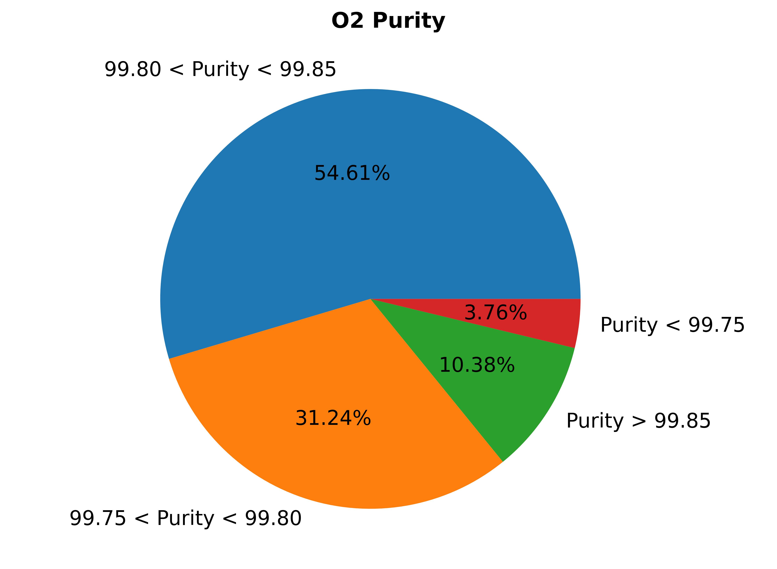
طبقه بندی اکسیژن مایع بر اساس خلوص
در بازه زمانی مورد مطالعه خلوص اکسیژن مایع تولید شده به شرح زیر طبقه بندی و در بررسی های بعدی مورد استفاده قرار گرفته است.
Page 11
پاییز 1403
تهیه و تنظیم : سید حیدر علوی

Slide 12
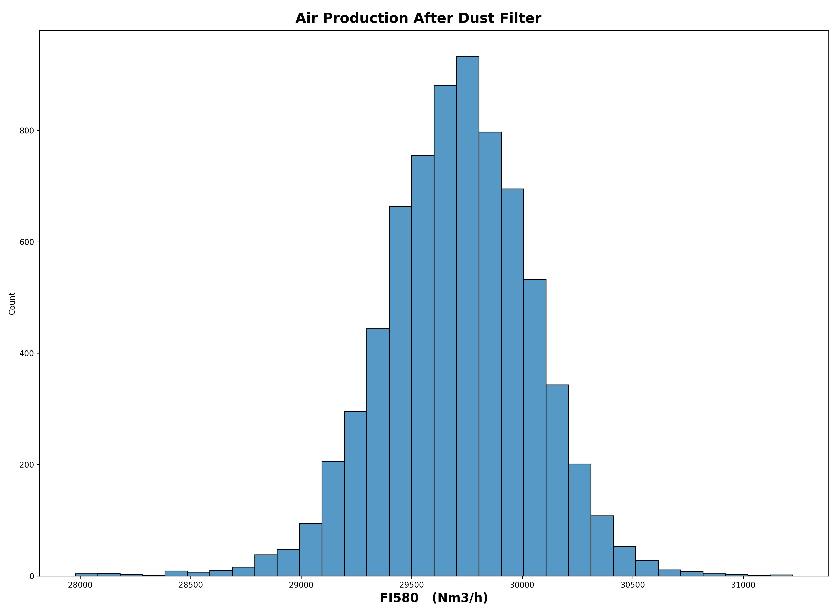
طبقه بندی حجم هوای تولید
هیستوگرام حجم هوای تولیدی برحسب نرمال مترمکعب بر ساعت در بازه زمانی مورد مطالعه
Page 12
پاییز 1403
تهیه و تنظیم : سید حیدر علوی

Slide 13
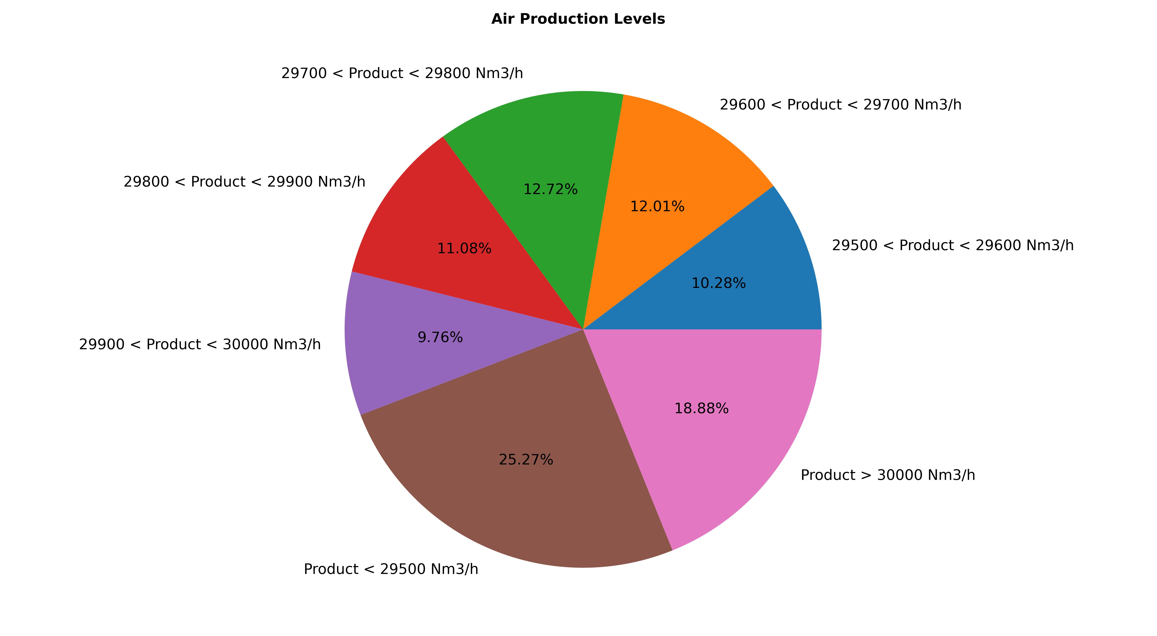
طبقه بندی حجم هوای تولید
در بازه مورد مطالعه حجم هوای تولید شده به شرح زیر طبقه بندی شده و در بررسی های بعدی مورد استفاده قرار گرفته است.
Page 13
پاییز 1403
تهیه و تنظیم : سید حیدر علوی

Slide 14
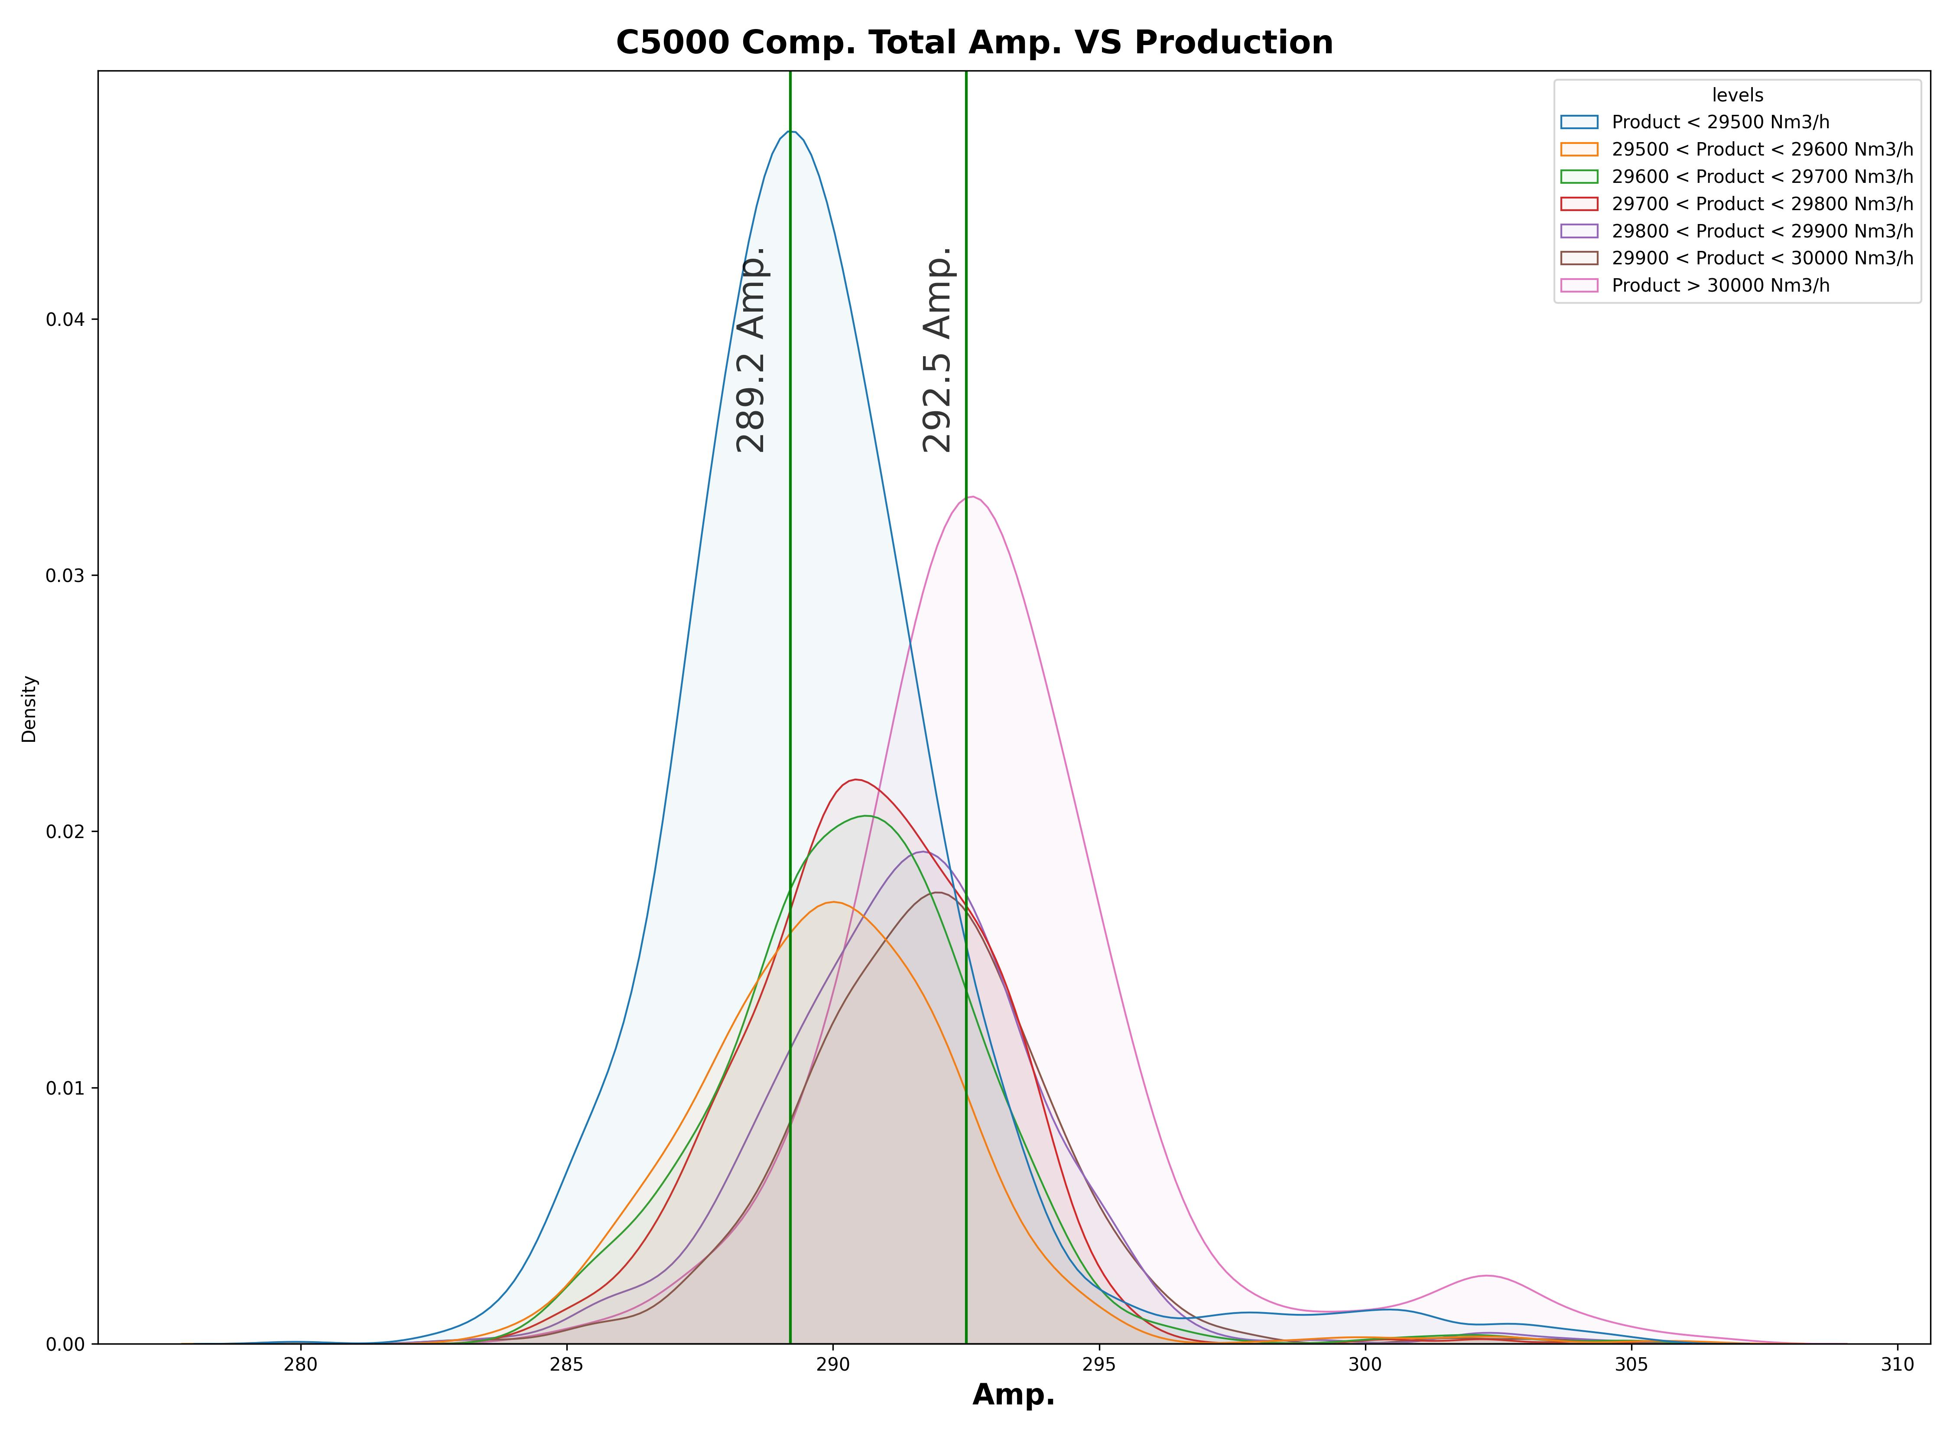
تاثیر حجم هوای تولید بر آمپر مصرفی کمپرسورهای C5000
Page 14
پاییز 1403
تهیه و تنظیم : سید حیدر علوی

Slide 15
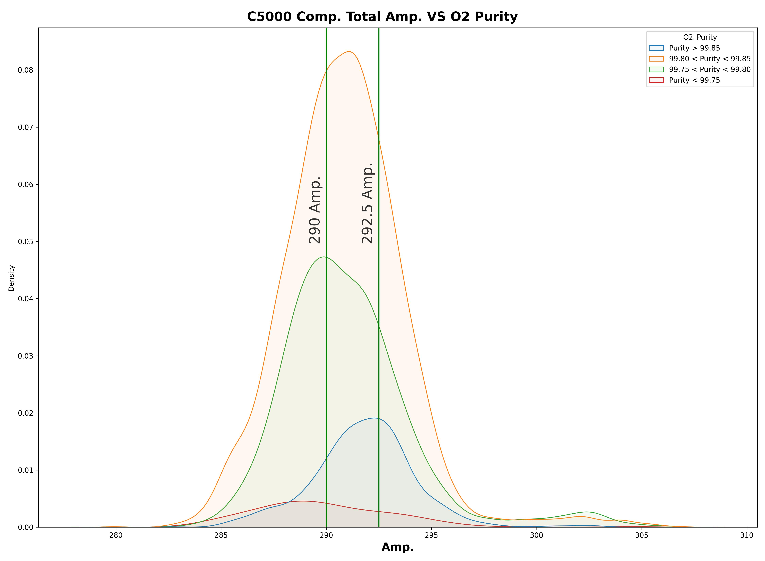
تاثیر خلوص اکسیژن مایع بر آمپر مصرفی کمپرسورهای C5000
Page 15
پاییز 1403
تهیه و تنظیم : سید حیدر علوی

Slide 16
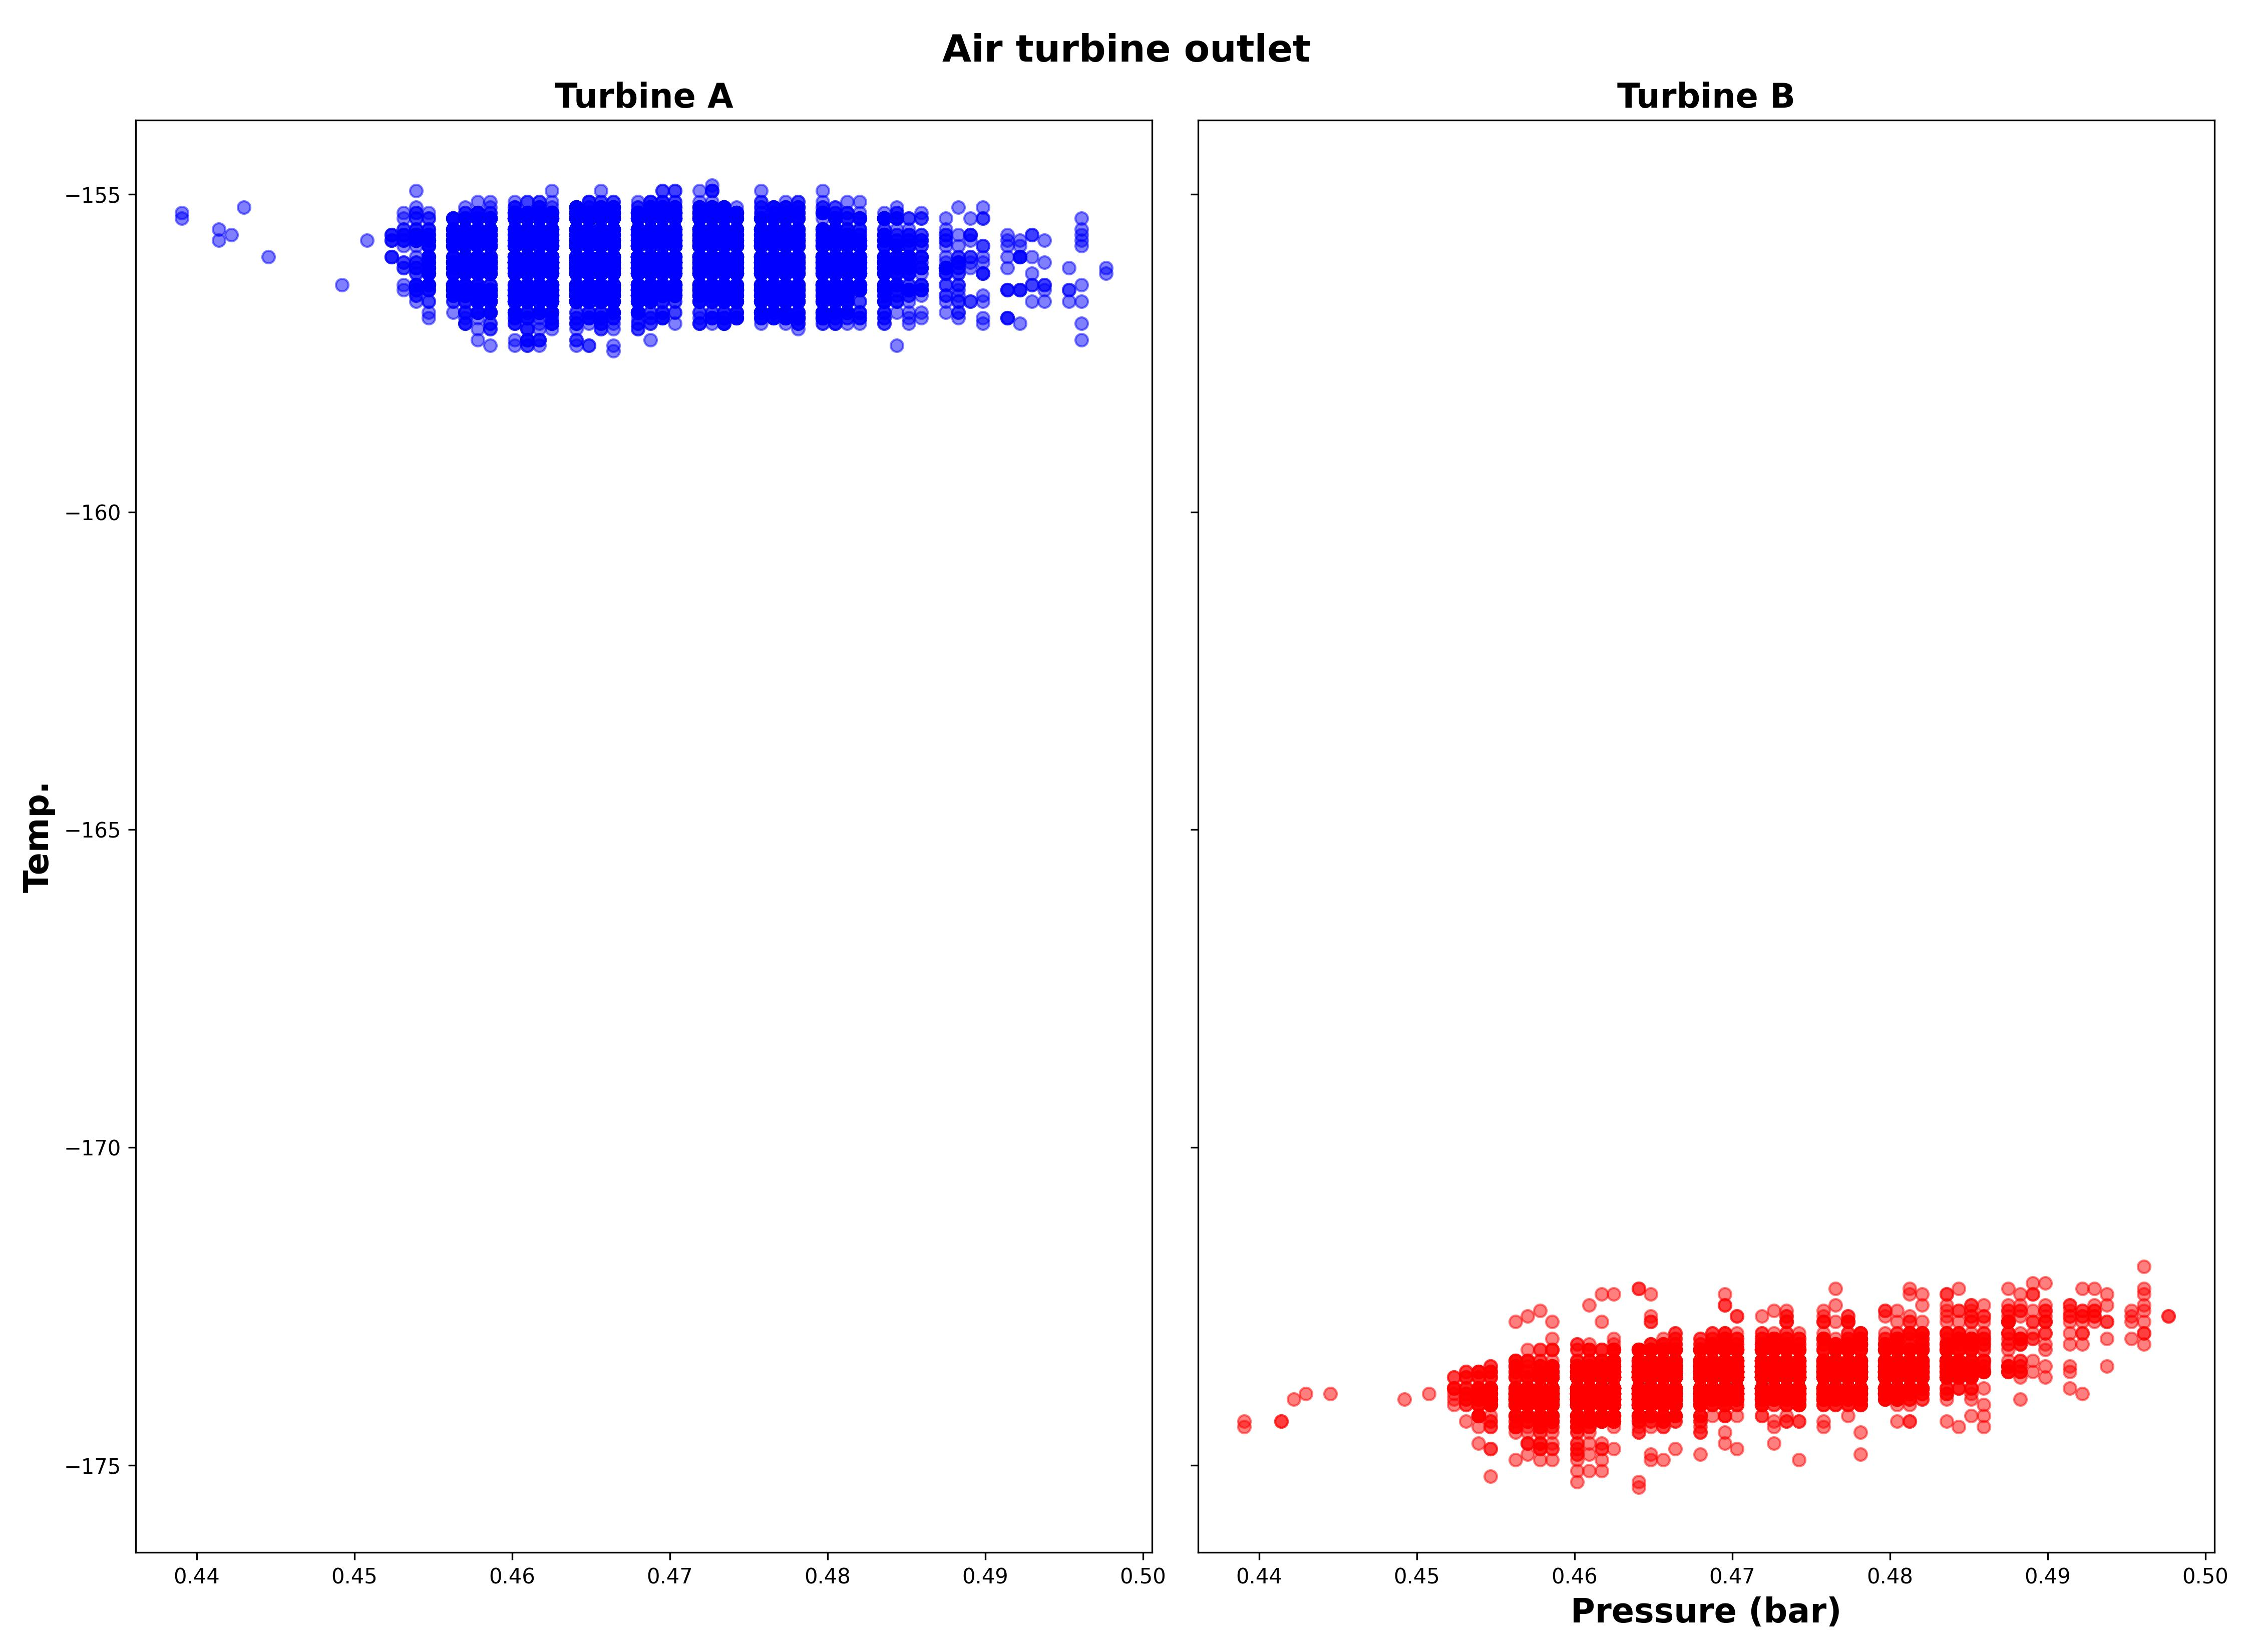
فشار و دمای خروجی توربین
Page 16
پاییز 1403
تهیه و تنظیم : سید حیدر علوی

Slide 17
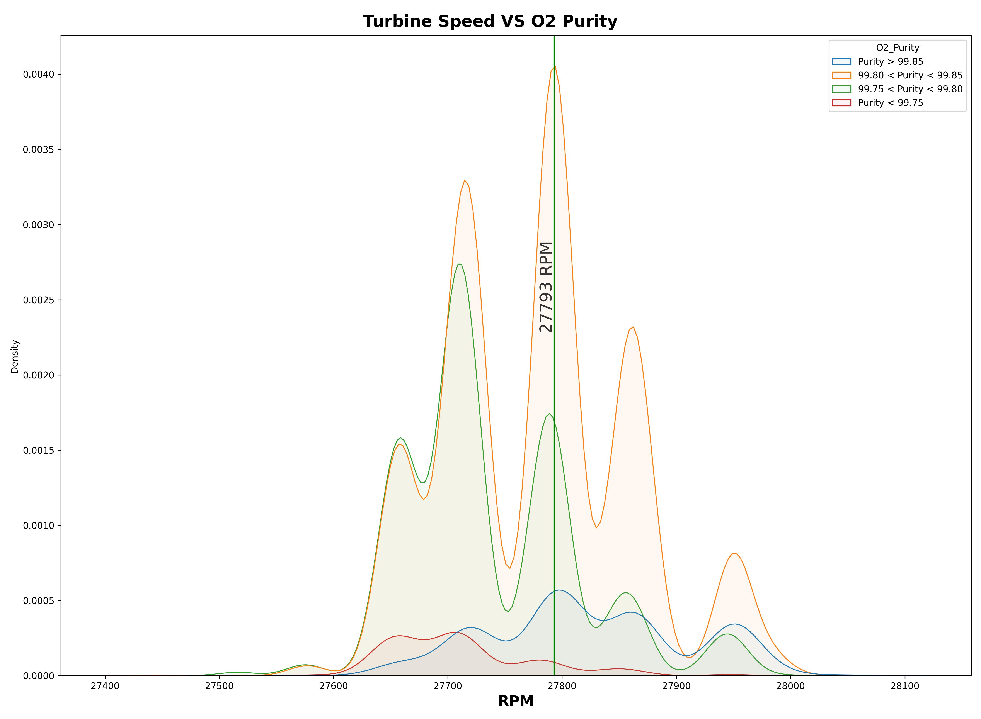
تاثیر سرعت توربین بر خلوص اکسیژن مایع تولید
در بازه مورد مطالعه حجم هوای تولید شده به شرح زیر طبقه بندی شده و در بررسی های بعدی مورد استفاده قرار گرفته است.
Page 17
پاییز 1403
تهیه و تنظیم : سید حیدر علوی

Slide 18
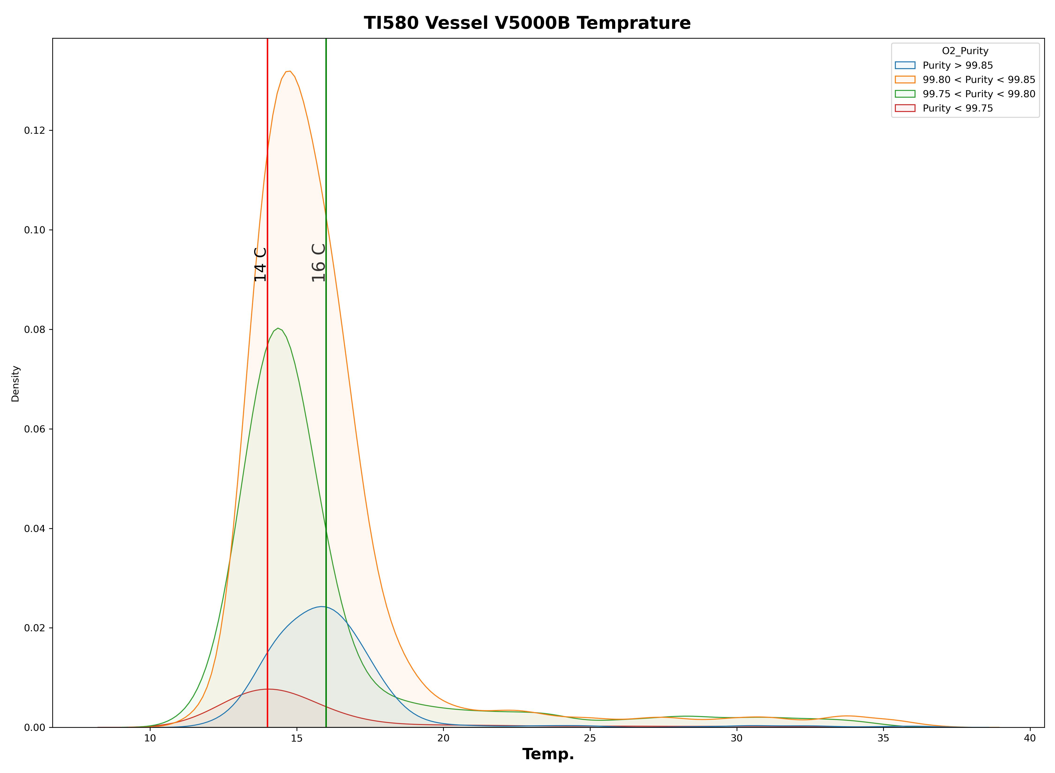
تاثیر دمای هوای ورودی به بوستر بر خلوص اکسیژن مایع تولیدی
Page 18
پاییز 1403
تهیه و تنظیم : سید حیدر علوی

Slide 19
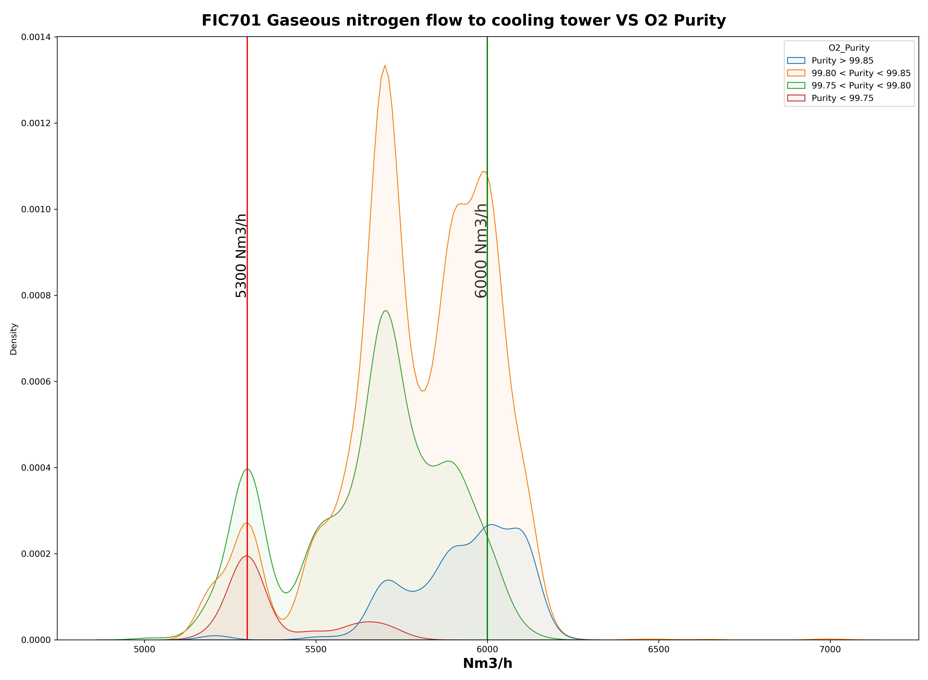
تاثیر حجم نیتروژن ورودی به کولینگ تاور بر خلوص اکسیژن مایع تولیدی
Page 19
پاییز 1403
تهیه و تنظیم : سید حیدر علوی

Slide 20
بحث و تبادل نظر
Page 20
پاییز 1403
تهیه و تنظیم : سید حیدر علوی

